Slide 1
Газдар мен сұйықтар және қатты денелердің молекулалық құрылымы

Slide 2
Бүгінгі сабақта:
заттардың молекулалық құрылысы негізінде, газдардың сұйықтар мен қатты денелердің құрылымын сипаттауды білесіздер

Slide 3
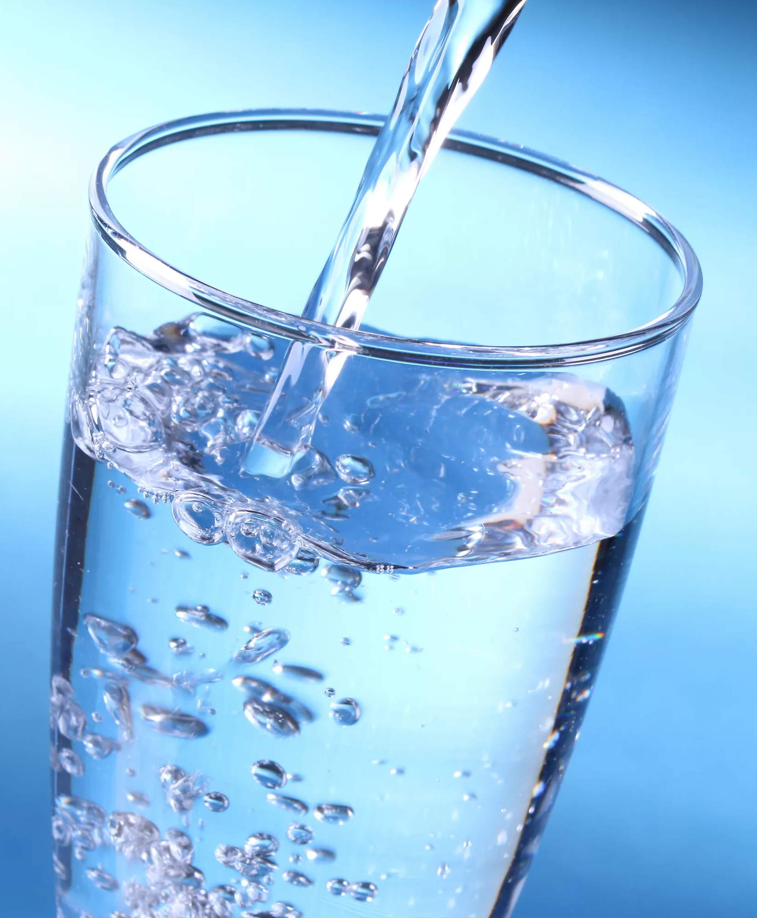
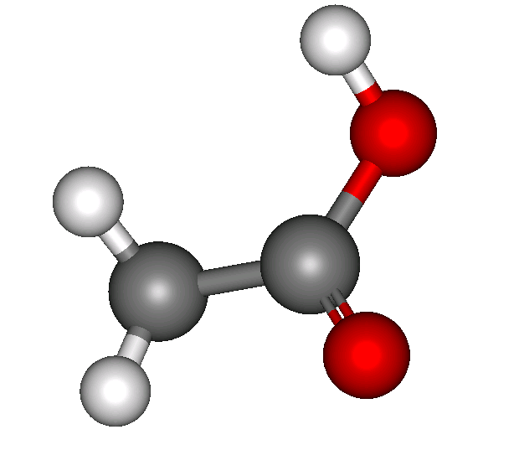
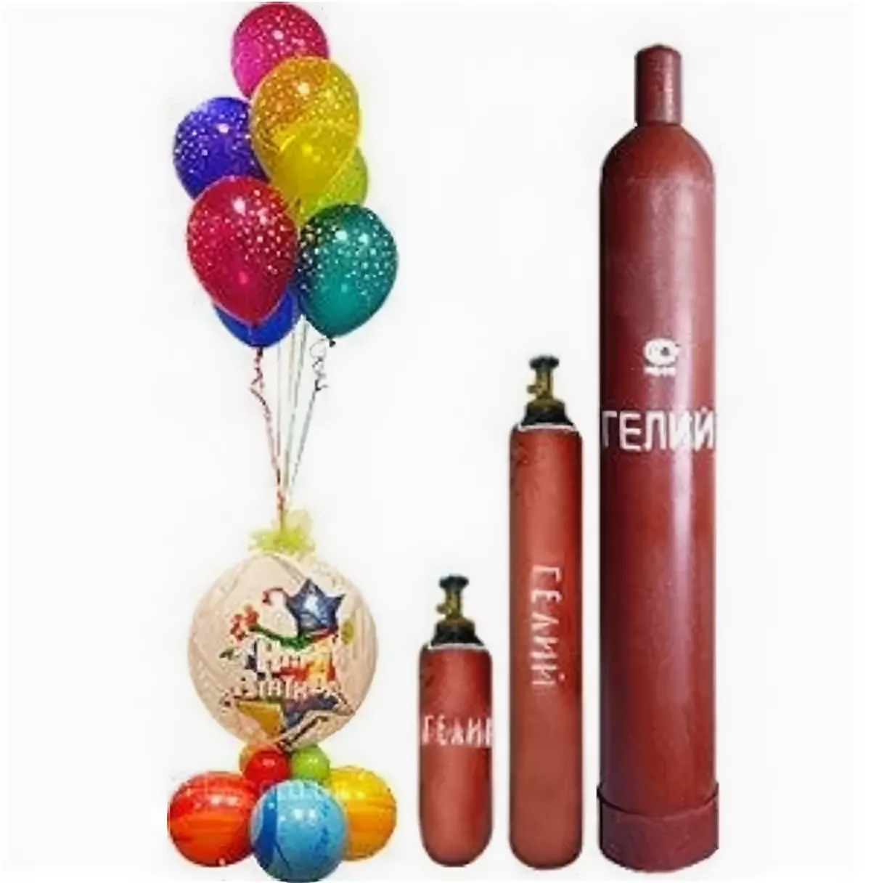
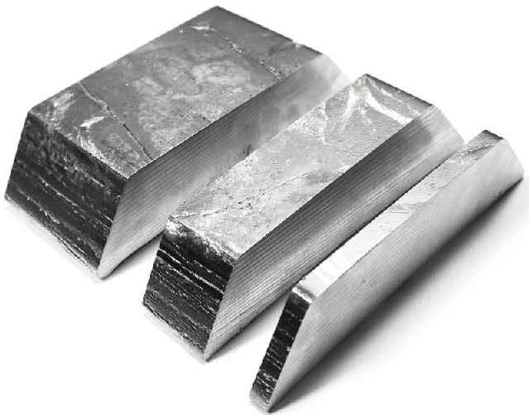
су
темір
гелий

Slide 4

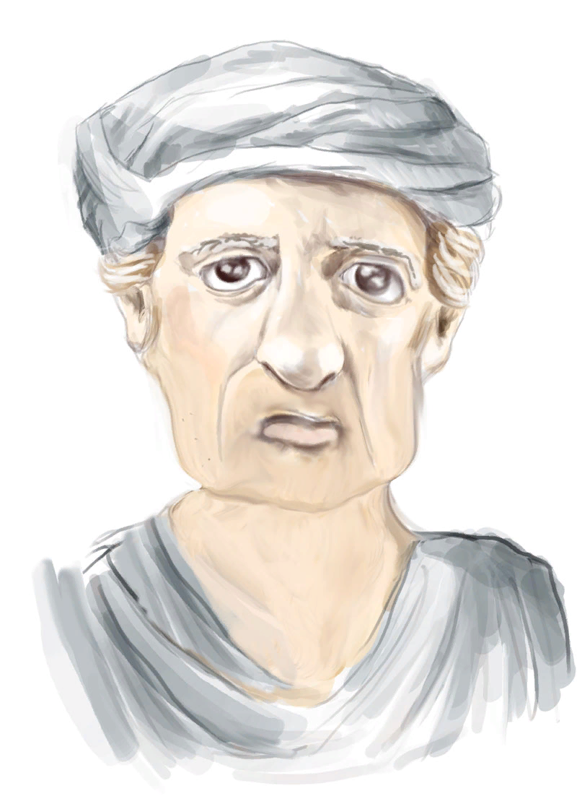
Демокрит болжамы
Ол кез келген денені ұсақтап бөле отырып, ең соңында бөлінбейтін бөлшек – атомды (грекше атомос – бөлінбейтін) алуға болады деді. Атомдар үздіксіз қозғалады, әртүрлі денелердің атомдарының пішіні мен көлемдері де әртүрлі болады деп пайымдады.
Демокрит
б.з.б. 460-370 жж

Slide 5
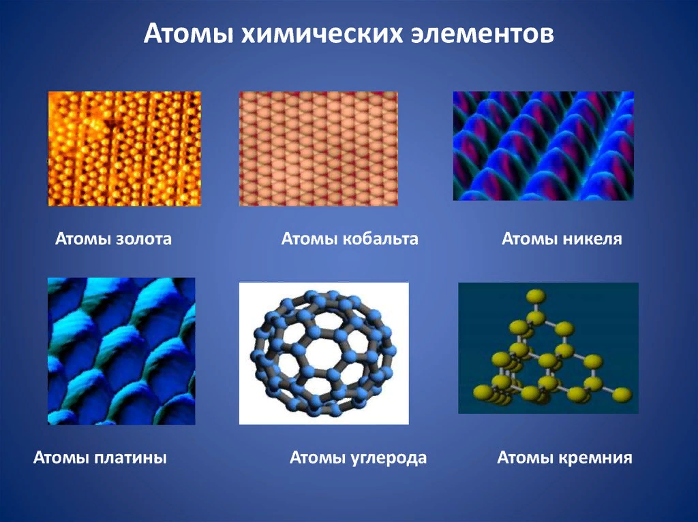

Атом
Атом дегеніміз – бұл заттың ең ұсақ және бөлінбейтін бөлігі.
Алтын атомдары
Никель атомдары
Кобальт атомдары

Slide 6
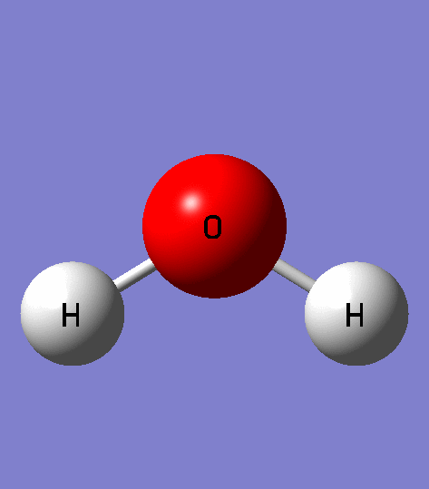
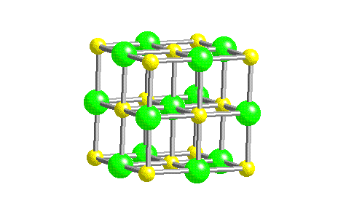
Молекула
Молекулалар екі немесе одан да көп атомдар бір-бірімен химиялық байланыс жасағанда пайда болады. Молекулалар қарапайым немесе күрделі болуы мүмкін.
Ас тұзының
крситалдық торы
Ас тұзының
крситалдық торы
Ас тұзының
крситалдық торы
Су молекуласы
Су молекуласы
Су молекуласы

Slide 7
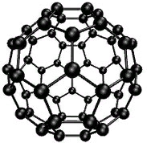
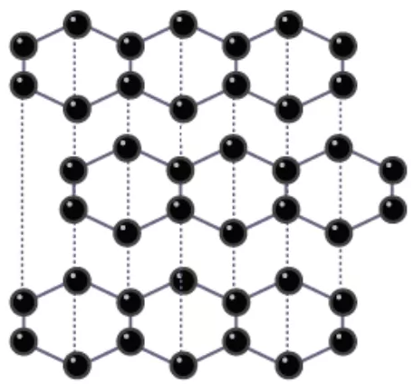
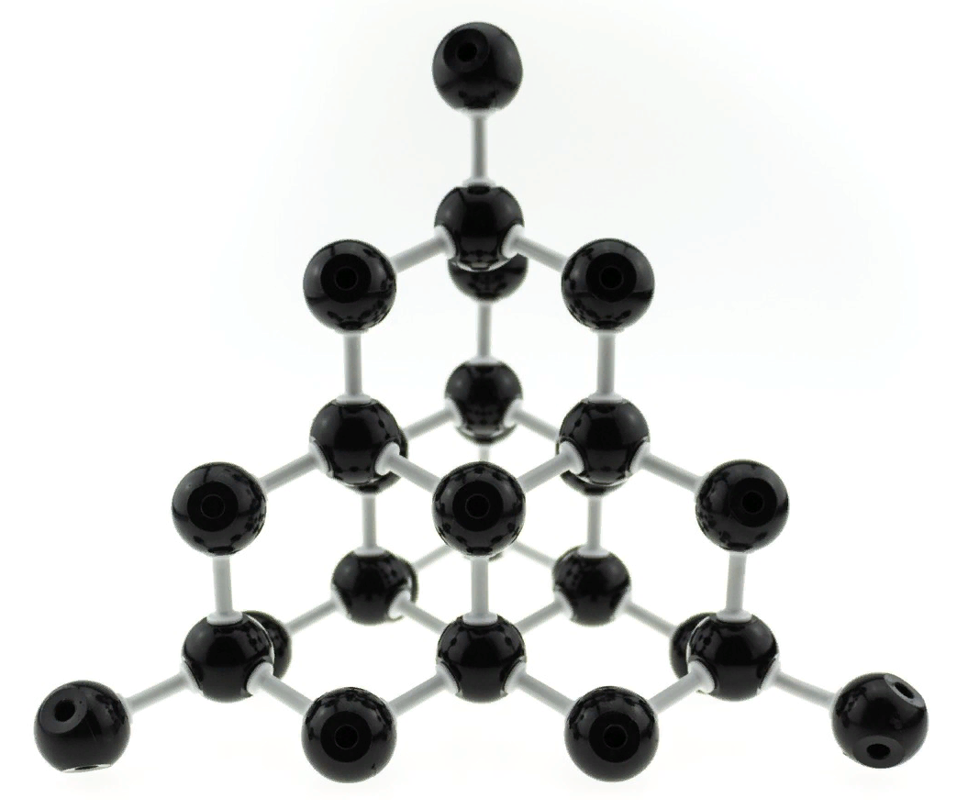
Молекулалары тек біртекті химиялық элементтердің атомдарынан тұратын заттар
Графит
Фуллерен
Алмаз

Slide 8
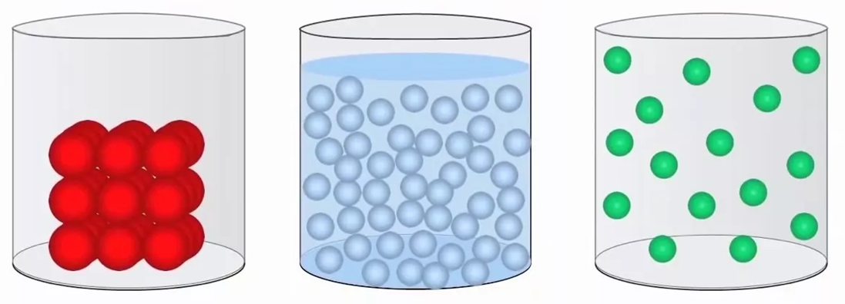
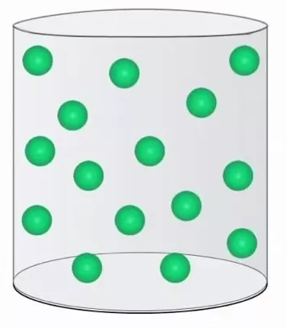
Заттың агрегаттық күйі
Қатты
Сұйық
Газ

Slide 9
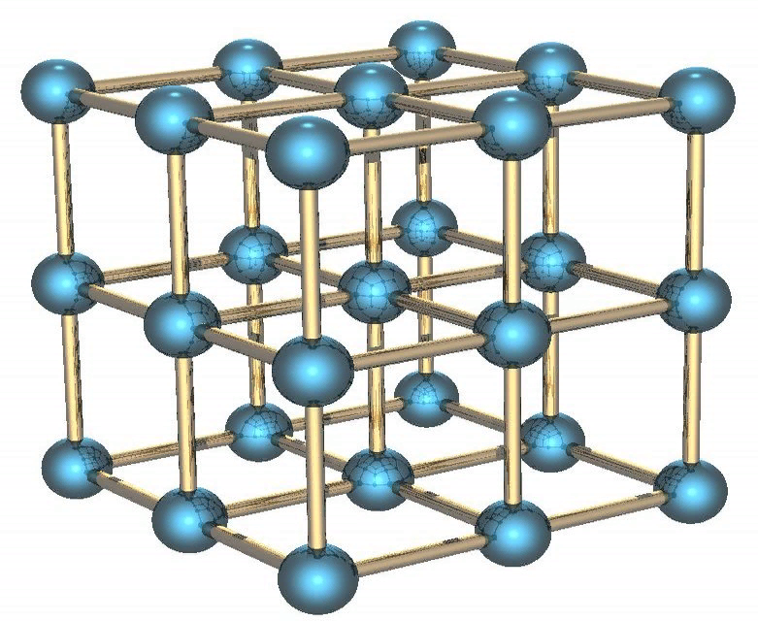
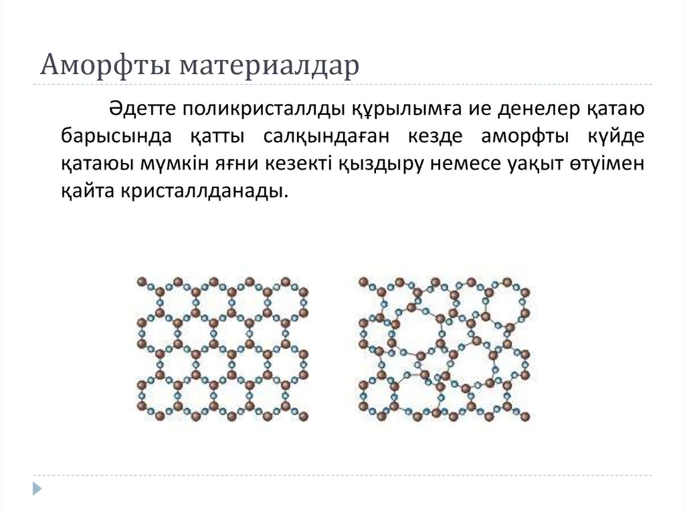
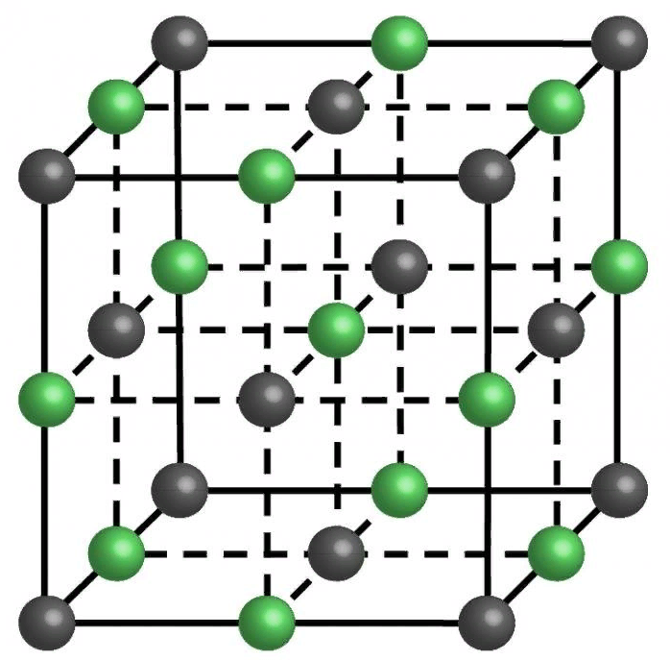
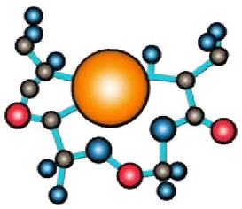
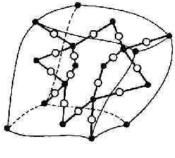
Дененің қатты күйі
Кристалл денелер – молекулалары белгілі бір ретпен қайталанып орналасатын денелер.
Аморф денелер – молекулалары ретсіз орналасатын денелер.

Slide 10
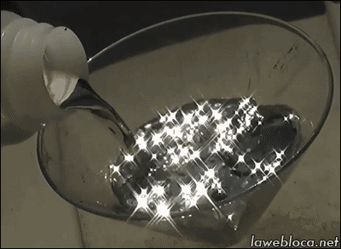
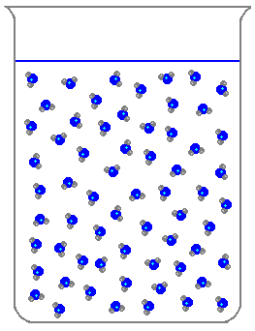
Дененің сұйық күйі
Сұйыққа тән қасиет – аққыштық, көлемін сақтау және пішінін оңай өзгерту.

Slide 11
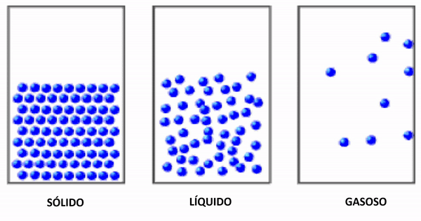
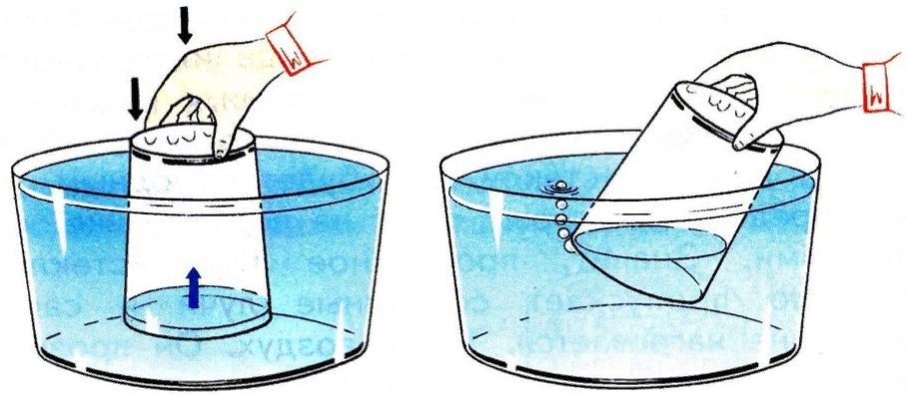
Дененің газ күйі
Газдың тұрақты көлемі мен нақты пішіні болмайды, ол берілген көлемді түгел қамтиды.

Slide 12
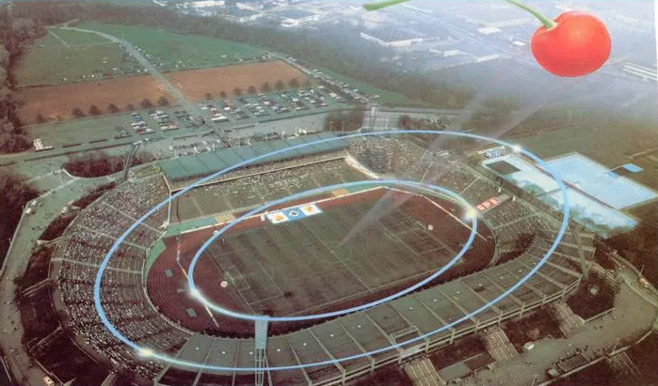
Атом көлемінің үлкен бөлігі «бос кеңістік» болып табылады

Slide 13
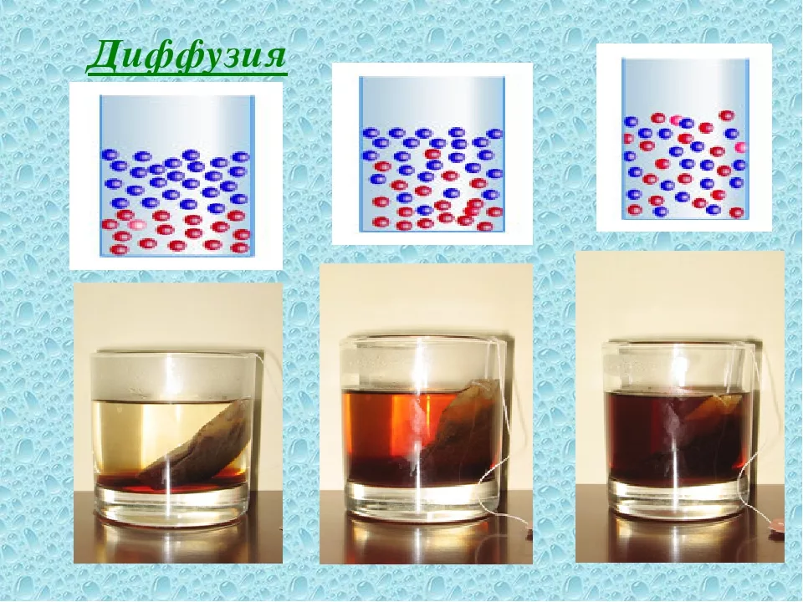
Диффузия
Бір заттың молекулаларының арасындағы кеңістікке екінші заттың атомдары мен молекулаларының өтуін диффузия деп атайды.

Slide 14
Зат құрлысы молекулалық теорясының үш қағидасын былайша тұжырымдауға болады:
барлық заттар өте ұсақ бөлшектерден – молекулалар мен атомдардан тұрады;
молекулалар мен атомдар үздіксіз ретсіз қозғалыста болады;
молекулалар мен атомдар өзара әрекеттеседі.

Slide 15
Қорытынды
заттардың молекулалық құрылысы негізінде, газдардың сұйықтар мен қатты денелердің құрылымын сипаттауды білдіңіздер

